Slide 1
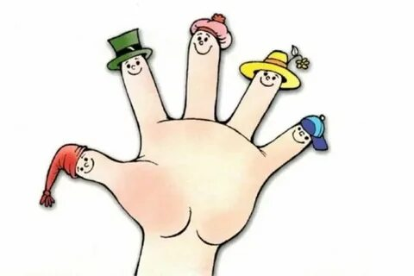
«Пальчиковые игры для социализации ребёнка и созданию благоприятной эмоциональной атмосферы»
МДОУ «Детский сад № 75»
Подготовила:
Педагог-психолог
Штейн К.Д.
Ярославль, 2024 г.

Slide 2
Польза пальчиковых игр для развития ребенка
Пальчиковые игры способствуют развитию:
Мелкой моторики. Постоянно повторяя упражнения, ребёнок развивает гибкость кистей и пальцев, их подвижность. Улучшается координация движений.
Внимания. Играя с пальцами, ребёнок тренирует устойчивость внимания, её объём, умение концентрироваться.
Речи. В процессе пальчиковых игр ребёнок прислушивается к речи взрослых и начинает повторять слова, которые слышит. Параллельно в коре головного мозга активизируются речевые центры, увеличивается словарный запас ребёнка.
Памяти. Все движения в пальчиковых играх сопровождаются рассказами, считалками или стихами. Ребёнок следит за словами и постепенно запоминает их, ассоциируя с движениями собственных пальцев. В этот момент развивается как кратковременная, так и долгосрочная память ребёнка.
Воображения и творческих способностей. Стихи и любые рассказы, сопровождающие игру с пальчиками, пробуждают творческий потенциал малыша.
Пальчиковая гимнастика способствует социализации ребёнка и созданию благоприятной эмоциональной атмосферы.

